Slide 1

Виртуальная экскурсия по Музею мамонта
Подготовили:
Васильев Тимур Сергеевич
Кадыркулова Айдай Улановна
Петрова Нарыйа Климентовна
Чемезова Уруйдана Ильинична

Slide 2

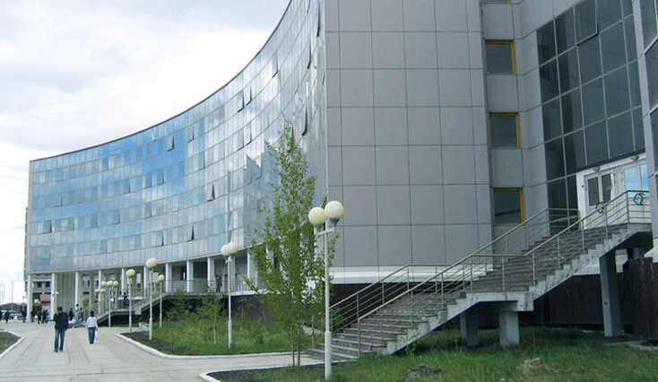
Виртуальная экскурсия — это не физическое перемещение своего взгляда из текущего места, в другое место, посредством дисплея компьютера, ноутбука, планшета или смартфона, с возможностью перемещаться в пространстве удалённого места («ходить по помещениям», «гулять по паркам»).
Проект представляет собой интерактивное образовательное мероприятие, предназначенное для учеников среднеобразовательных школ.

Slide 3
Цель: знакомство учащихся с уникальным экспонатами музея и историей мамонтов населявших территорию современной Якутии, а также развитие интереса к естественным наукам и палеонтологии. Виртуальная экскурсия позволит учащимся погрузиться в мир доисторических животных, выполненных с использованием современных технологий.
Основные цели:
Образование: ознакомление школьников с историей мамонтов, их жизнью и экосистемой в эпоху плейстоцена.
Доступность: представление возможности учащимся из отдалённых районов узнать об уникальном культурном наследии Якутии.
Интерактивность: создание увлекательного формата, который будет поддерживать интерес детей к изучению науки.
Патриотизм: формирование уважения и гордости за культурное и природное наследие родного края.

Slide 4
Задачи:
Для достижения цели мы создадим виртуальную экскурсию посредством панорамной съёмки по территории музея и экспонатам;
Изучить информационный материал Музея;
Возможность экскурсантам подать больше информации об интересующих экспонатах посредством дополненной реальности.
Целевая аудитория:
Этот проект предназначен для школьников отдалённых районов, у которых нет возможности посетить Музей. У них будет доступ легко и быстро «посетить» узнать историю про мамонтов.

Slide 5
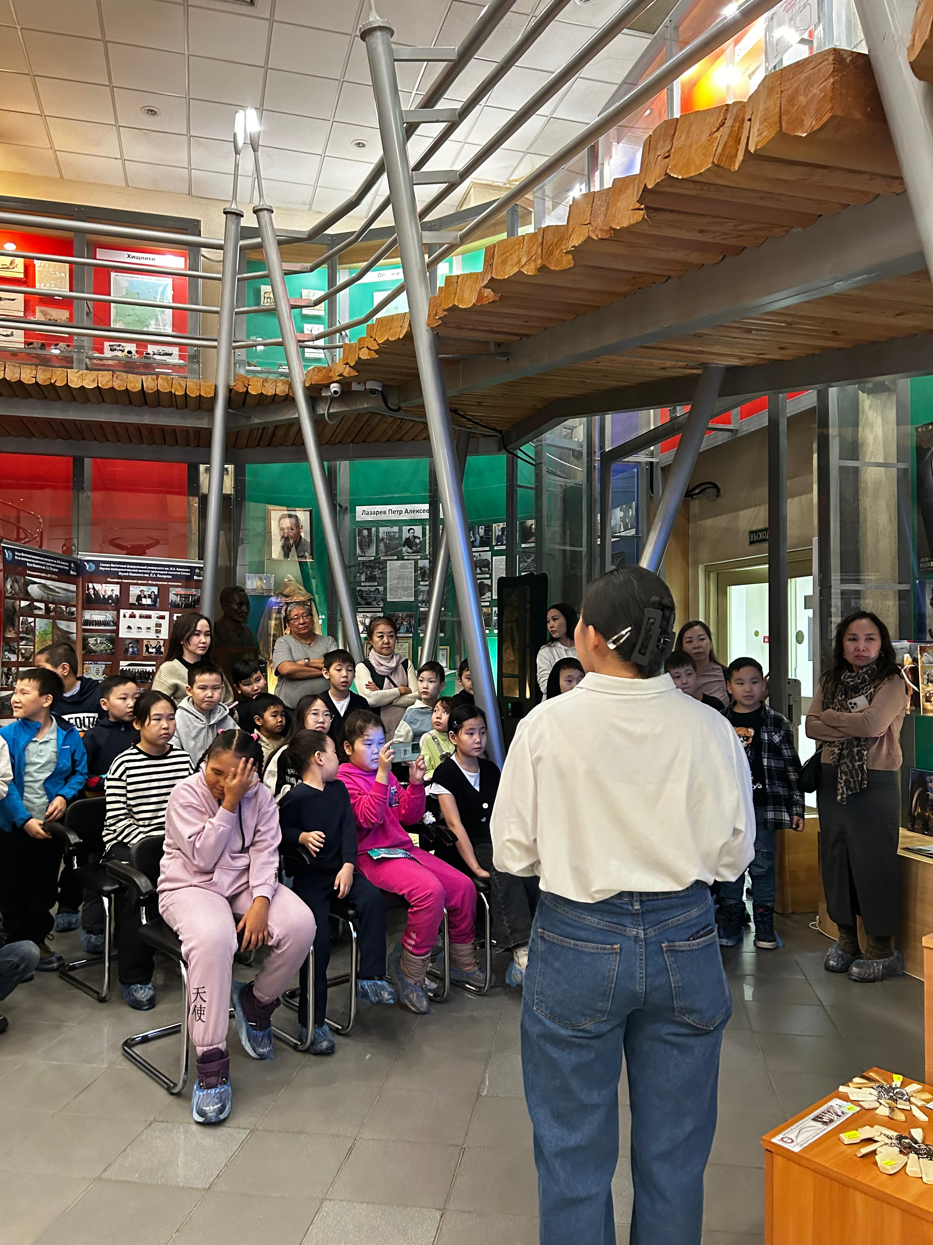
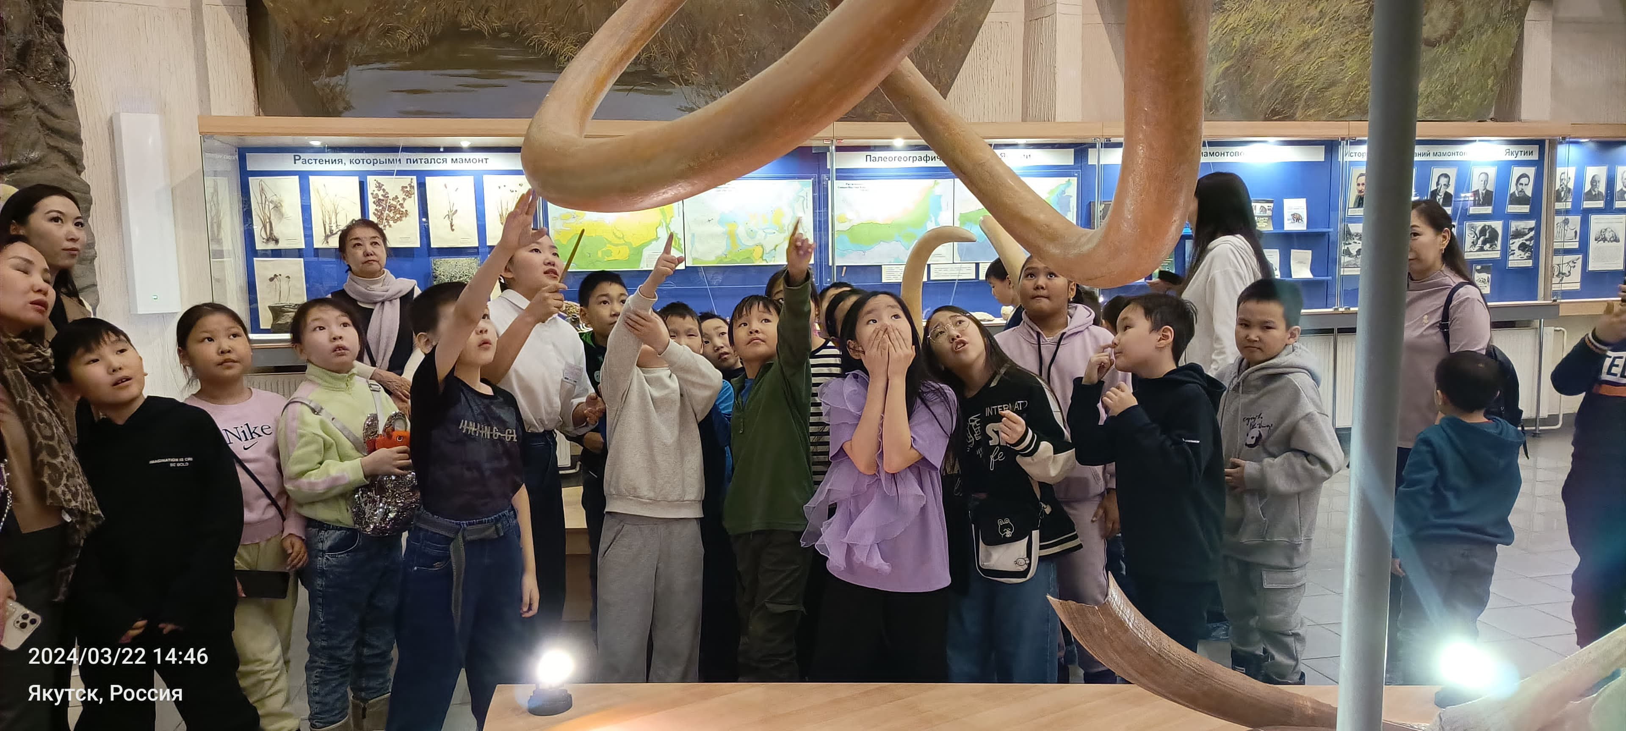
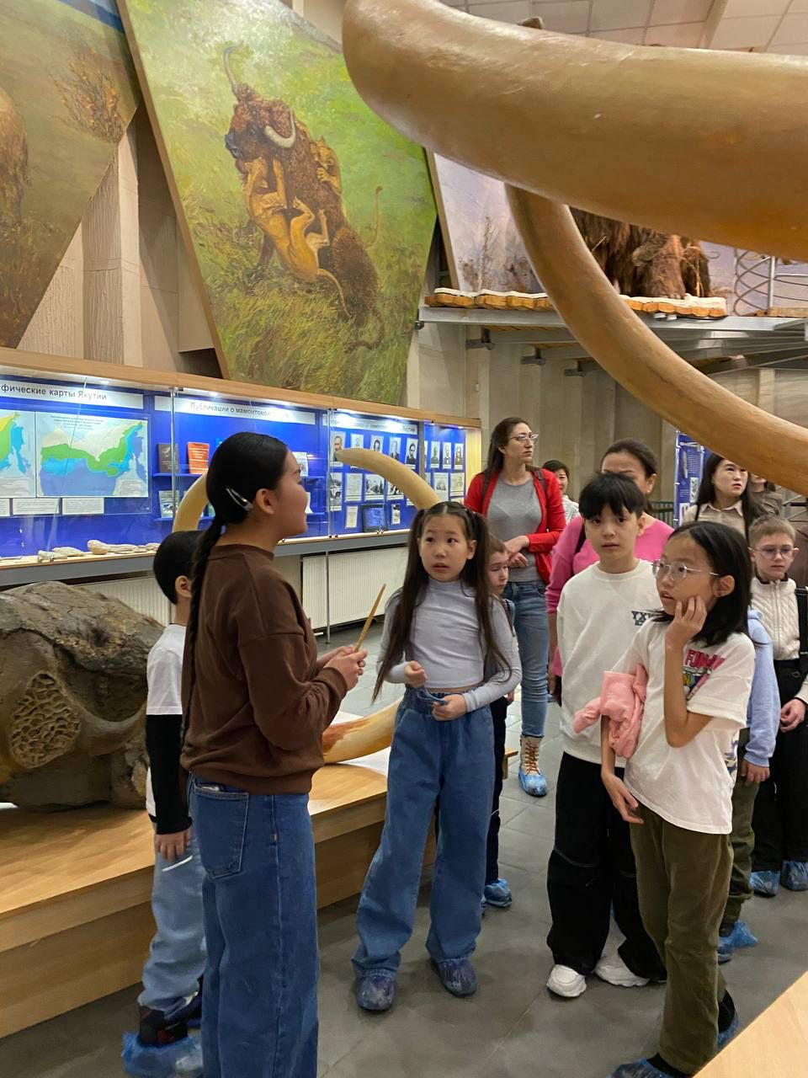
Отрывок из «портфеля гида» Музея Мамонта
Якутия известна своими местонахождениями мамонтовой фауны. Прекрасная сохранность костных и трупных останков характеризуется нашими многолетними мерзлотами. Уникальные останки изучаются уже более 200 лет. До середины 20-го века они расследовались учёными из Санкт-Петербурга и Москвы. А потом, в 1947 году, в Якутии была создана якутская научная база, следовательно, и появились местные учёные: палеонтологи, палинологи и т. д. После чего, исследования стали проводиться и в Якутске, вследствие чего, было необходимостью организовать специализированного научно-исследовательского учреждения. Таким образом, в 1991 году был создан наш Музей Мамонта.

Slide 6
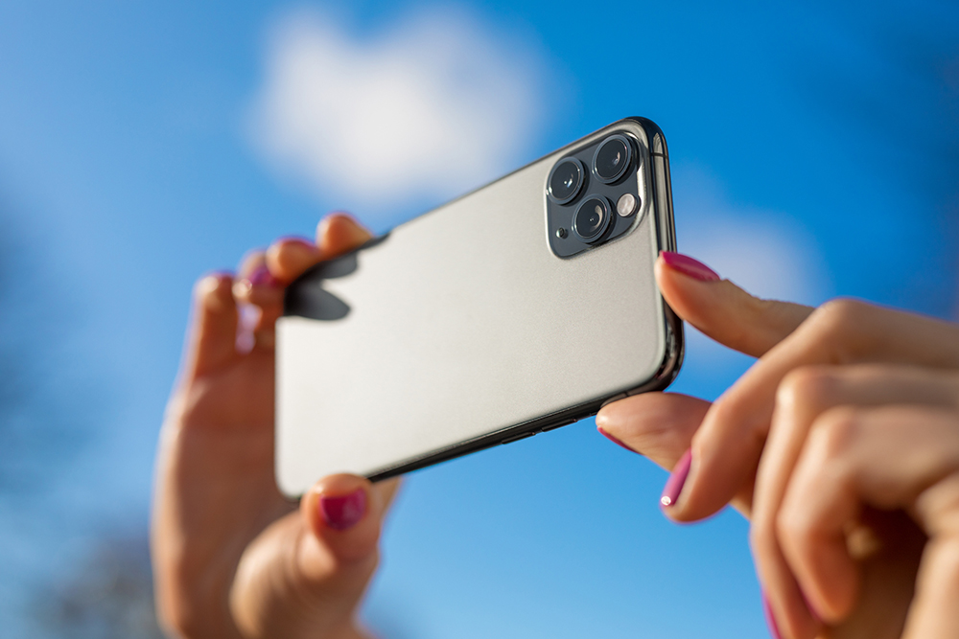
Создание виртуальной экскурсии 360 градусов
Способы съёмки
Съёмка на смартфон
Преимущества:
Удобство и портативность;
Доступность приложений;
Недостатки:
Качество изображения;
Ограниченные возможности.

Slide 7
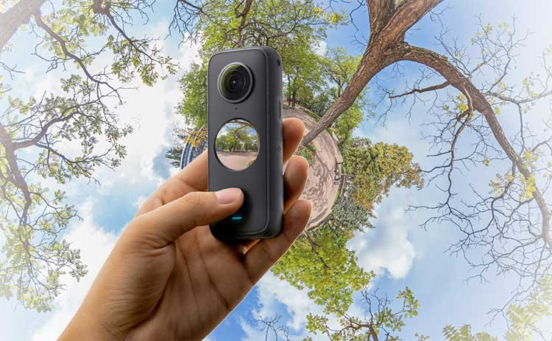
Портативные камеры 360°
Преимущества:
Высокое качество изображения: Такие камеры специально разработаны для создания панорам и обеспечивают отличное качество.
Легкость в использовании: Большинство моделей имеют один или два объектива, что упрощает процесс съемки.
Недостатки:
Стоимость: Обычно такие камеры стоят дороже, чем смартфоны.
Ограниченные настройки: Хотя они и просты в использовании, мало возможностей для глубокой настройки параметров.

Slide 8
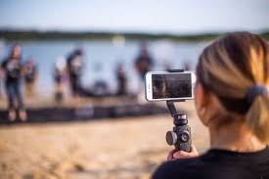
Съемка на обычную камеру со штативом
Преимущества:
Гибкость и контроль;
Создание высококачественных панорам.
Недостатки:
Сложность процесса;
Трудоемкость;
Требует оборудования.

Slide 9
Съёмка на смартфон
Этапы
Съемка 3D панорам
Встроенные функции смартфона (например, Panorama, Режим фотосферы).
Специальные приложения. Существует множество приложений, которые позволяют снимать 360-градусные фотографии. Вот некоторые из них:
Google Photos
Microsoft Image Composite Editor
Panorama 360: Это приложение позволяет легко делать 360-градусные фотографии, а также делиться ими в социальных сетях или на платформе пользователей.

Slide 10
Обработка панорамных фото
После съемки необходимо обработать панорамные снимки. Существует несколько бесплатных программ для этого:
Hugin: Это мощная программа для создания панорамных изображений. Она позволяет объединять несколько фотографий в одно панорамное изображение, корректировать и настраивать цвета, а также исправлять искажения.
PTGui (бесплатная версия): предлагает функции для создания панорам, однако могут быть ограничены некоторые возможности в бесплатной версии.

Slide 11
Создание виртуальной экскурсии
Google Tour Creator: это бесплатный онлайн-сервис от Google, который позволяет загружать панорамные фотографии и создавать интерактивные 360-градусные туры. Прост в использовании и позволяет добавлять различные точки интереса и аннотации.
True Virtual Tours — это платформа, предлагающая услуги по созданию виртуальных туров и 3D-панорам для бизнеса, недвижимости и других секторов. Она позволяет пользователям создавать интерактивные виртуальные экскурсии, которые могут быть использованы для презентации помещений, зданий или объектов.
Marzipano: это бесплатная библиотека для создания 360-градусных туров. Она хорошо подходит для разработчиков и тех, кто готов немного погружаться в код. Позволяет создавать высококачественные виртуальные 3D туры.
Kuula: это онлайн-платформа, которая позволяет легко загружать панорамные фотографии и создавать интерактивные туры без необходимости в программировании. В бесплатной версии есть определенные ограничения, но она достаточно функциональна для небольших проектов.

Slide 12
Публикация и распространение
После завершения работы важно опубликовать и распространить виртуальную экскурсию:
Социальные сети: поделиться ссылкой на экскурсию в социальных сетях для привлечения аудитории.
Сайт музея: добавить виртуальную экскурсию на официальный сайт музея. Это позволит посетителям из различных уголков мира получить доступ к его содержимому.
QR-коды: распечатать QR-коды, которые можно разместить в самом музее, позволяя посетителям быстро получить доступ к туру со своих мобильных устройств.

Slide 13
Заключение
Виртуальная экскурсия не только углубит знания посетителей о музейных экспонатах, но и сделает визит в музей более увлекательным и познавательным. Интерактивный подход привлечет различные возрастные категории, сделав музейный опыт современным и адаптированным к нуждам современного поколения. В результате, пользователи смогут не просто видеть экспонаты, но и взаимодействовать с ними на новом уровне.

Slide 14
Спасибо за внимание!

